Slide 1
REST API
Ссылки и паттерны

Slide 2
Структура ссылки
https://github.com/skabrits/Ising?lang=en&tab=readme-ov-file#description
Протокол
Домен
Путь
Query параметры
Якорь

Slide 3
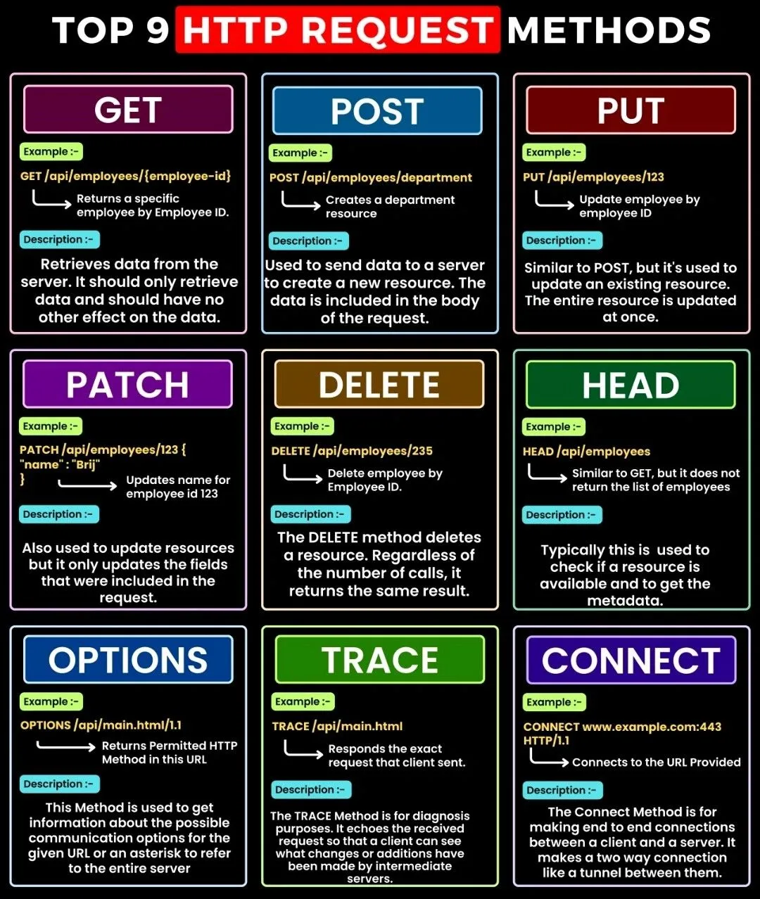
Методы

Slide 4
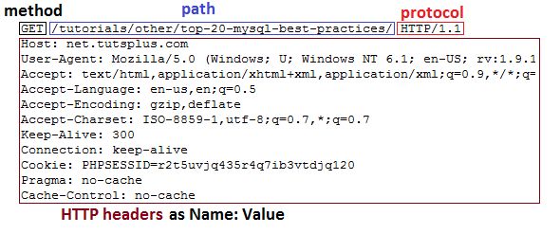
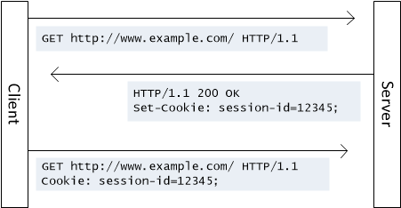
Заголовки

Slide 5
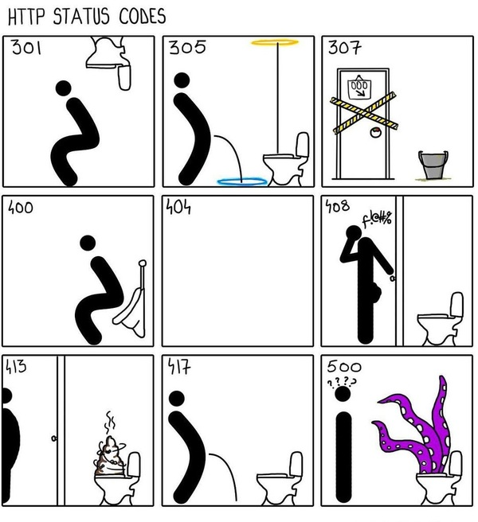
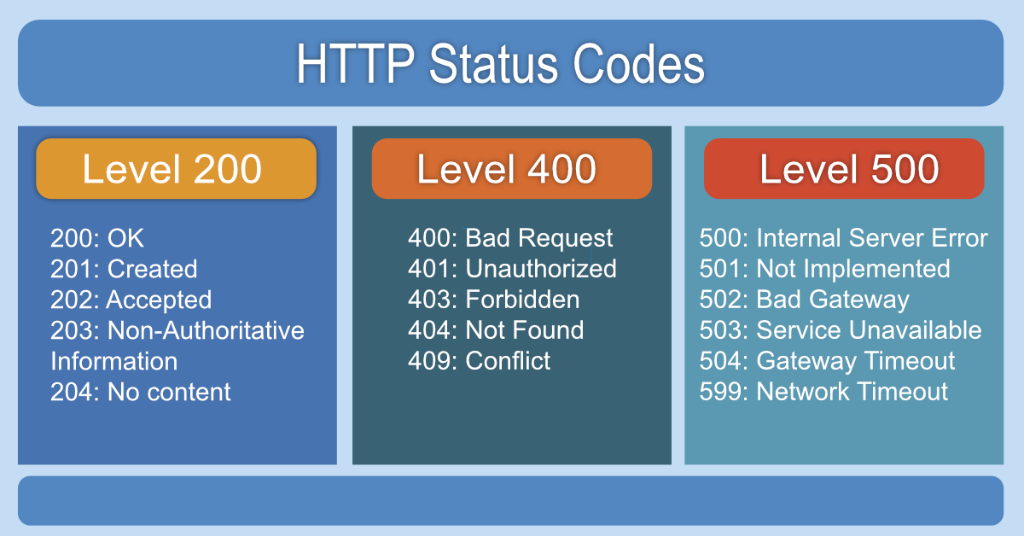
Коды ошибок
301 — Moved Permanently («перемещено навсегда»)
305 — Use Proxy («использовать прокси»)
307 — Temporary Redirect («временное перенаправление»)
408 — Request Timeout («истекло время ожидания»)
413 — Request Entity Too Large («размер запроса слишком велик»)
417 — Expectation Failed («ожидания не оправдались)
https://en.wikipedia.org/wiki/List_of_HTTP_status_codes

Slide 6
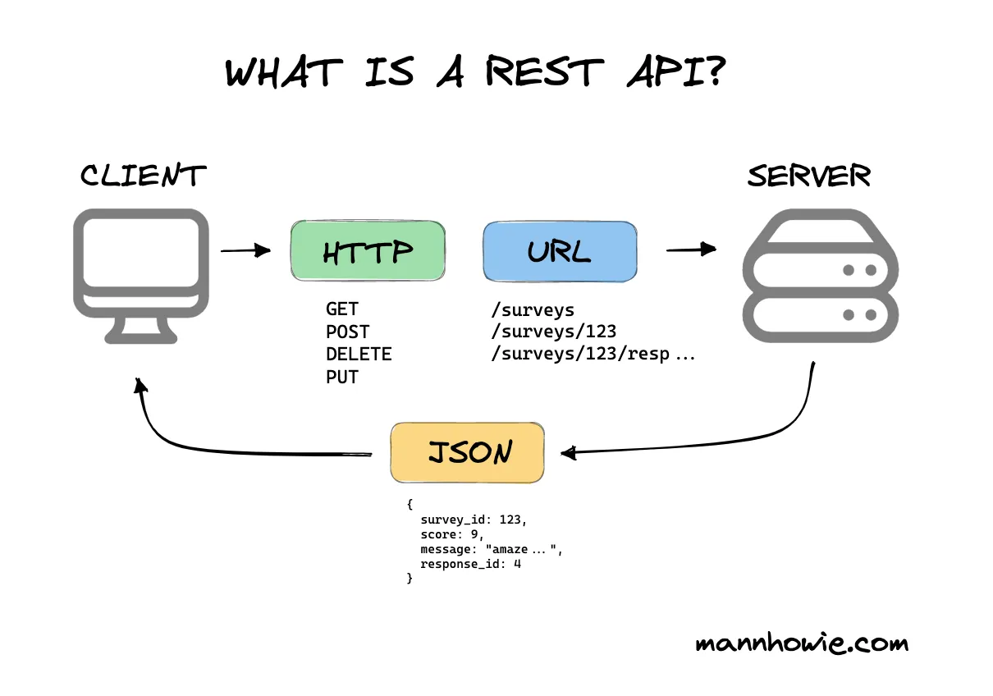
REST API

Slide 7
Паттерны ссылок
POST /users // GOOD
POST /create-user // BAD
PATCH /users/status // GOOD
PATCH /users/set-status // BAD do not use verbs in paths
PUT /users/status // BAD use proper HTTP method
GET /users // Get list of users
GET /users/${userID} // Get single user details
POST /users // Create a new user
PUT /users/${userID} // Update user
DELETE /users/${userID} // Delete user
PATCH /users/access // Partly update user
GET /users/${userID}/photos // Get sub-entity
POST /users/${userID}/photos // Create sub-entity
DELETE /users/${userID}/photos/${photoID} // Delete sub-entity

